Slide 1
The cat in the box

Slide 2
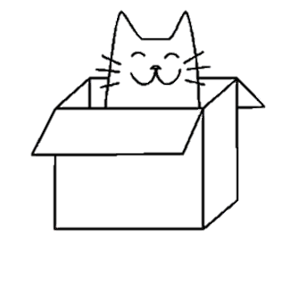
Integrantes:
Guilherme Valverde Trindade | 1901907
Miguel Vinícius Santos Albiach | 1901929
Rafael Belmonte Izukawa | 1901793
Wesley Camilo da Silva Nascimento | 1900428
Vitor Neri Kokado | 1900508

Slide 3
Tema escolhido
O tema escolhid pela nossa equipe foi o delivery de jogos de tabuleiro.

Slide 4
Tecnologias utilizadas

Slide 5


Tecnologias
Flask
PostgreSQL
Escolhemos o flask para desenvolver tanto o backend quanto o frontend
E para o banco de dados foi escolhido o PostgreSQL.

Slide 6
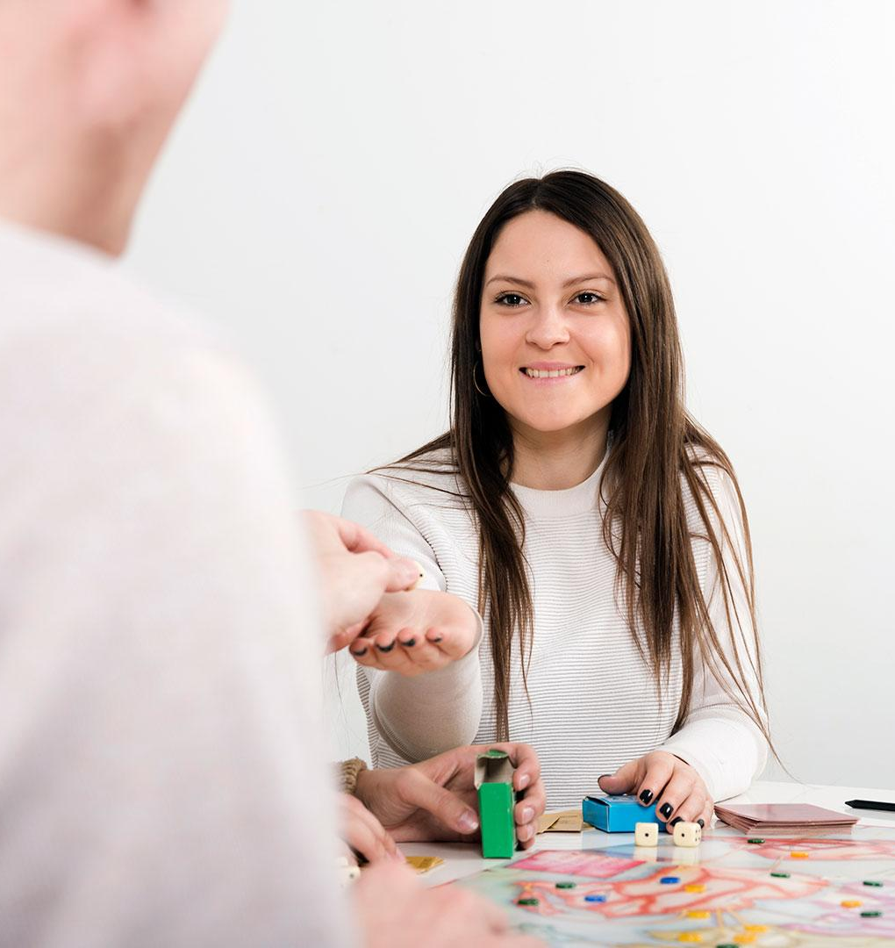
Formato da aplicação
A ideia inicial do site é que o conceito do layout fique semelhante com o que é visto na imagem ao lado

Slide 7
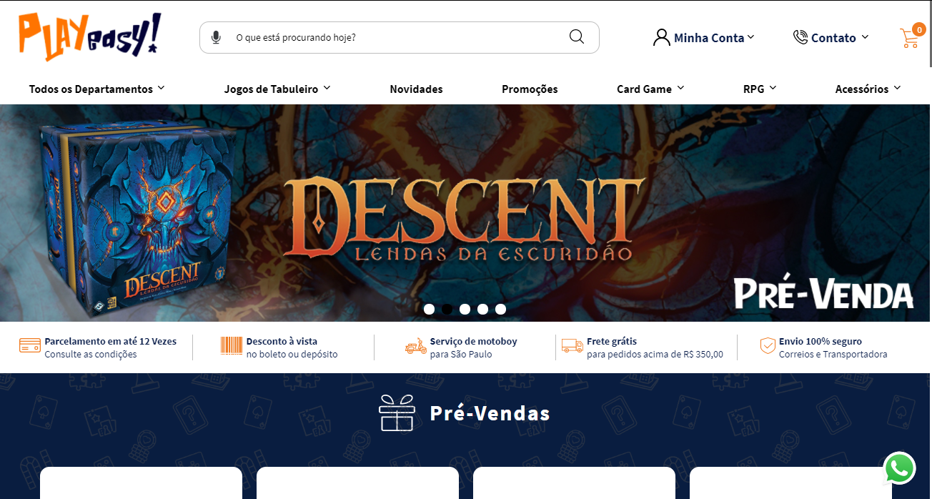
Referencia para o site
Estamos tendo como referência para a criação do nosso projeto o layout do site “PlayEasy” onde tem uma certa semelhança entre os estilos.

Slide 8
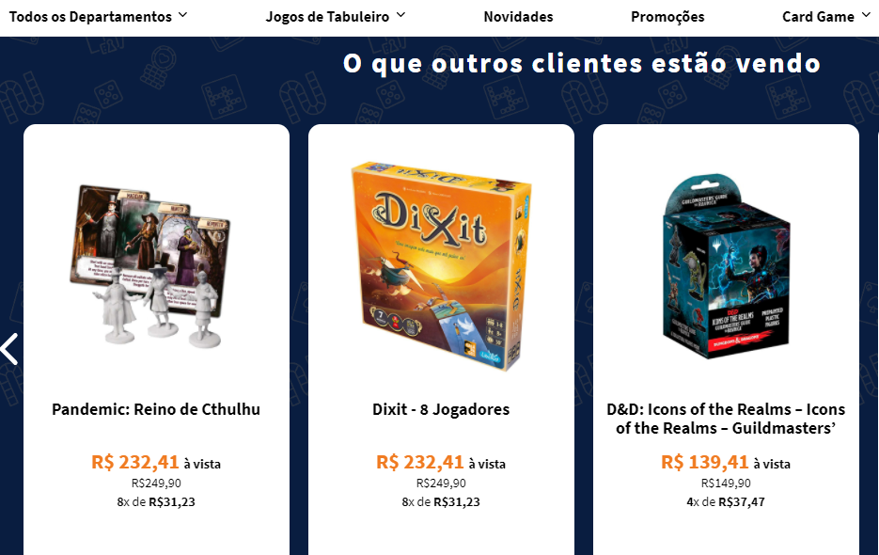
MOBILE WEB
You can replace the image on the screen with your own work. Right-click on it and then choose "Replace image" (in Google Slides) or "Change Picture" (in PPT) so you can add yours

Slide 9
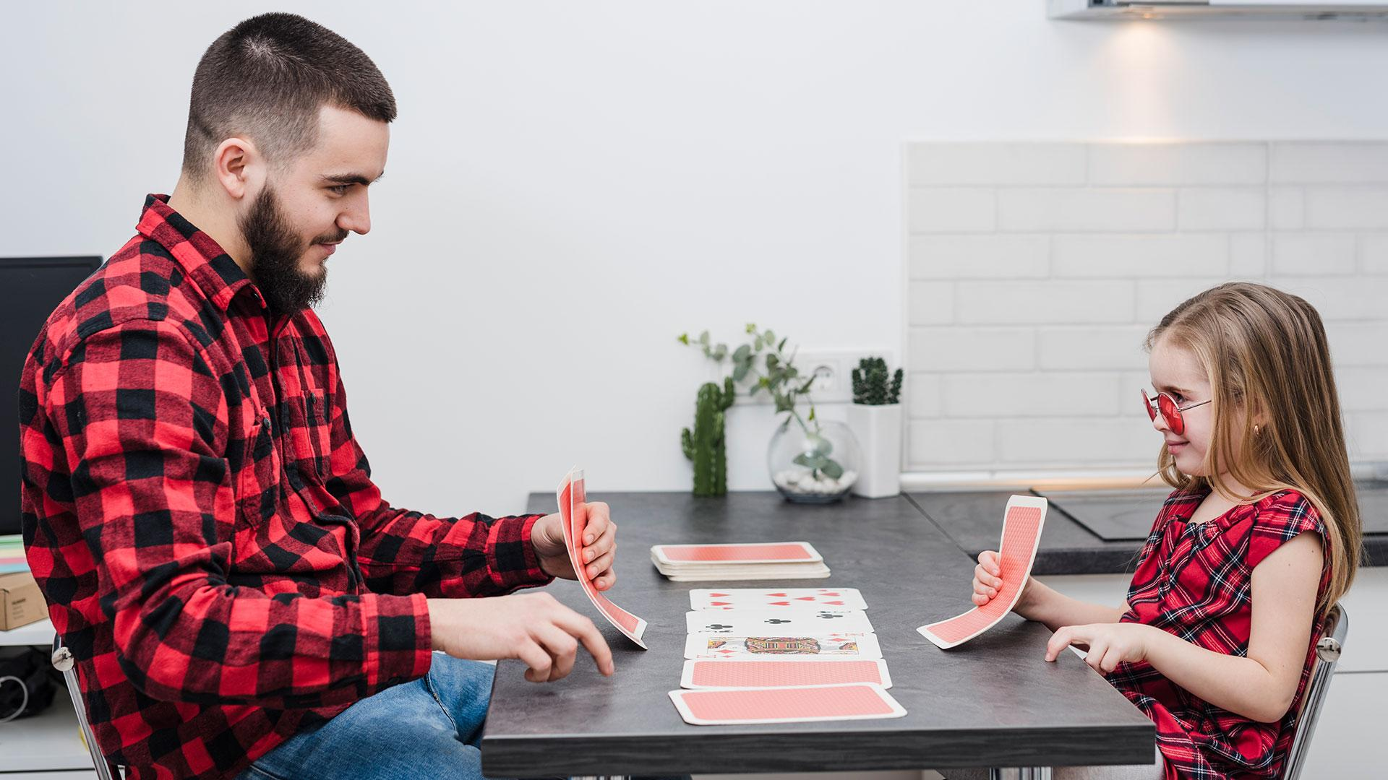
O projeto até o momento.

Slide 10
Obrigado!
Perguntas?
The cat in the box.

